Slide 1
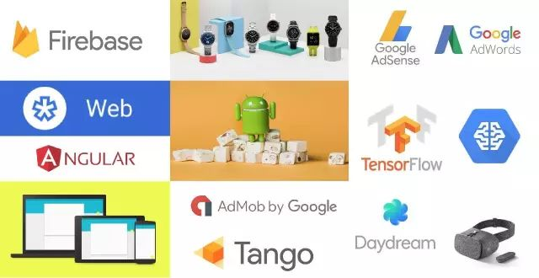

Google Developer Day 2016
所见所闻所感
光合联萌2016.12.26分享

Slide 2

Introduction
92%的访问量来自于移动终端
2016年更多的人们通过移动设备访问互联网，
本次开发者大会就是围绕移动端展开
GDD 2016主题：PWA 和 Android

Slide 3

Android
Android7
Android Studio
Firebase
Vulkan
GooglePlay
GoogleAds
Android wear

Slide 4
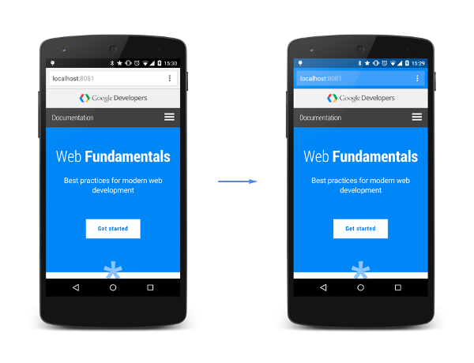
Progressive Web Application
Angular2
Service-worker
Material-design
Manifest
notification
Firebase
Lighthouse

Slide 5
Progressive Web Application
协议层
Service-worker：主要是浏览器协议，为web请求进行封装或者缓存
Manifest：对于手机客户端可添加桌面图标以及加载loading screen
Notification：针对网页应用的消息推送
工具层
Angular2：开发框架，基于JavaScript或者TypeScript
Material-Design：UI框架，google material design的一个官方CSS样式库
Lighthouse：chrome插件，PWA测评工具，提供评分，开发建议和解决方案
服务层
Firebase Analytics：可以作为云服务器，并且提供一系列包括验证登录，文件存储，数据库操作以及通知推送接口给代码层
Google Analytics：数据统计和行为统计

Slide 6
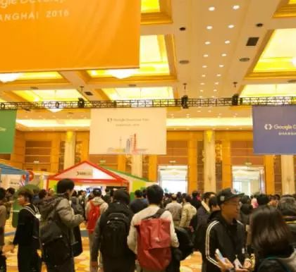
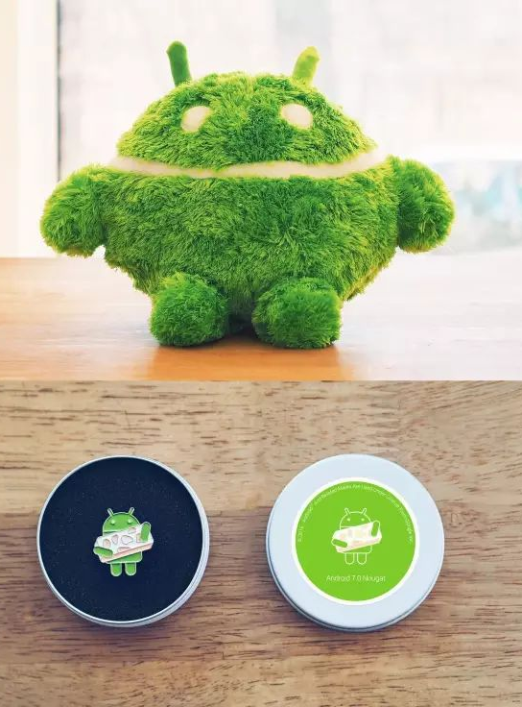
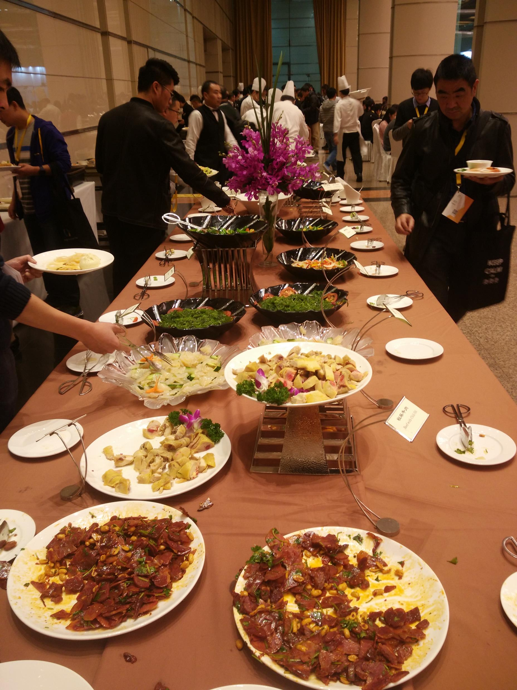
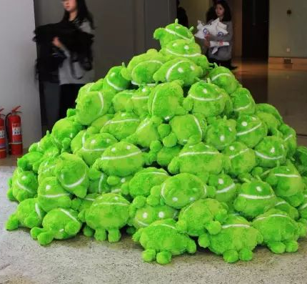
Others
Google土豪
高级会场
花式自助餐
精美礼品
Google炫技
DayDream自家VR效果酷炫
LiveCode，演讲者现场写代码&调试
工程师口才不错
Google很懂程序猿
各种萌妹子做引导员
会场休息送茶送水
同声翻译水准较高

Slide 7
Live Demo

